Slide 1




As Cidades Portuárias de Língua Portuguesa e os Objetivos de Desenvolvimento Sustentável
Regina Salvador

Slide 2
Estrutura
Os Oceanos da CPLP
Os Objectivos do Desenvolvimento Sustentável (2015-30)
As Cidades de Língua Portuguesa
A Cooperação das Cidades Portuárias de Língua Portuguesa
Proposta de estratégias

Slide 3
Os Oceanos da cplp
1.

Slide 4
Com uma área total de Zona Económica Exclusiva (ZEE) de cerca de 8 milhões de Km2, os países que formam a CPLP têm hoje a quarta maior ZEE do mundo.
O mar é um dos elementos identitários desta comunidade de países.
Todos os países da CPLP são países costeiros e três (Cabo Verde, São Tomé e Príncipe e Timor) são arquipelágicos.
Sendo a CPLP uma comunidade de países costeiros, os Transportes Marítimos, Portos e Logística são vitais para o desenvolvimento dos países membros.

Slide 5
Países como Angola ou Moçambique pelo facto de, além de terem uma grande costa, terem grandes volumes de matérias primas que necessitam ser transportadas no espaço global.
O Brasil pertence ao top 20 dos países em termos de frota marítima e é uma fonte de matérias-primas de grande importância.
Cabo Verde, São Tomé e Príncipe e Timor-Leste têm tudo a ganhar em desenvolver o transporte marítimo inter-ilhas e respetiva rede portuária. O mesmo se passa com a Guiné-Bissau e a Guiné Equatorial.
Portugal, que não é abundante em matérias primas, tem a vantagem de se localizar no corredor de navegação com maior intensidade de tráfego comercial a nível mundial.
País | % ZEE CPLP
Angola | 6%
Brasil | 47%
Cabo Verde | 10%
Guiné Bissau | 1%
Guiné Equatorial | 4%
Moçambique | 8%
Portugal | 22%
São Tomé e Príncipe | 1%
Timor | 1%
Total | 100%

Slide 6
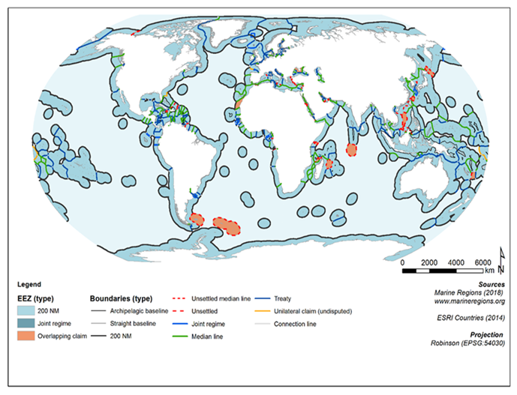
De acordo com a Convenção das Nações Unidas sobre o Direito do Mar, as zonas marítimas sob soberania ou jurisdição nacional, compreendem as águas interiores marítimas, o mar territorial, a Zona Económica Exclusiva (incluindo a zona contígua ao mar territorial) e a plataforma continental.

Slide 7
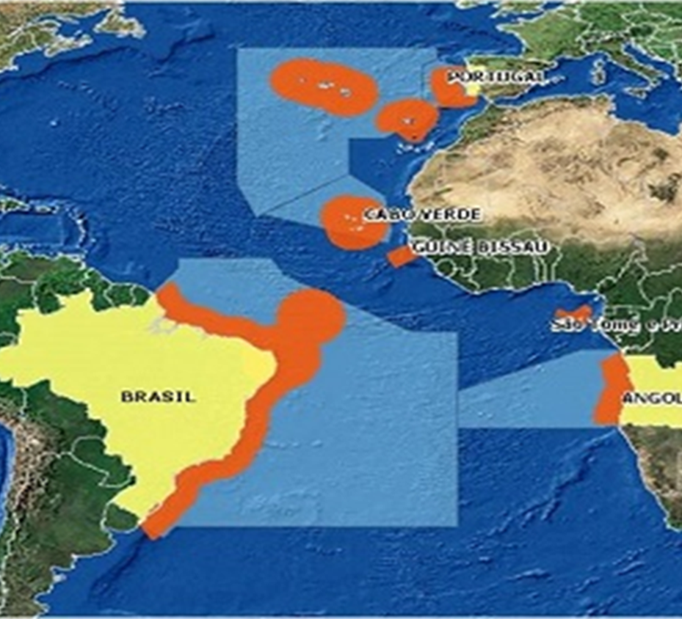
Por outro lado, a Comissão de Limites da Plataforma Continental (CLPC) reconhece aos estados costeiros o direito de reclamar a soberania para além do limite da sua ZEE, ou seja, das 200 milhas. Esta negociação decorre actualmente no âmbito das Nações Unidas.

Slide 8
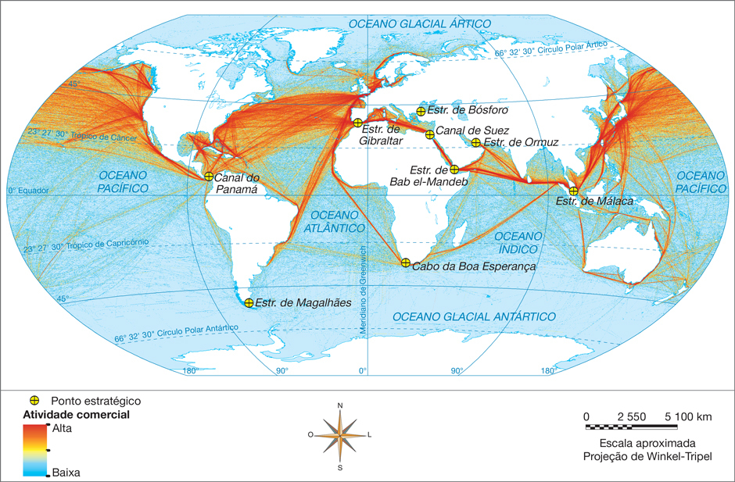
Esta última grande alteração ao “Mapa Mundi” poderá impulsionar e explorar as ligações entre os países e as cidades da CPLP, reforçando laços histórico-culturais, económicos e geoestratégicos importantes.

Slide 9
Os objectivos do desenvolvimento sustentável 2015-30
2.

Slide 10
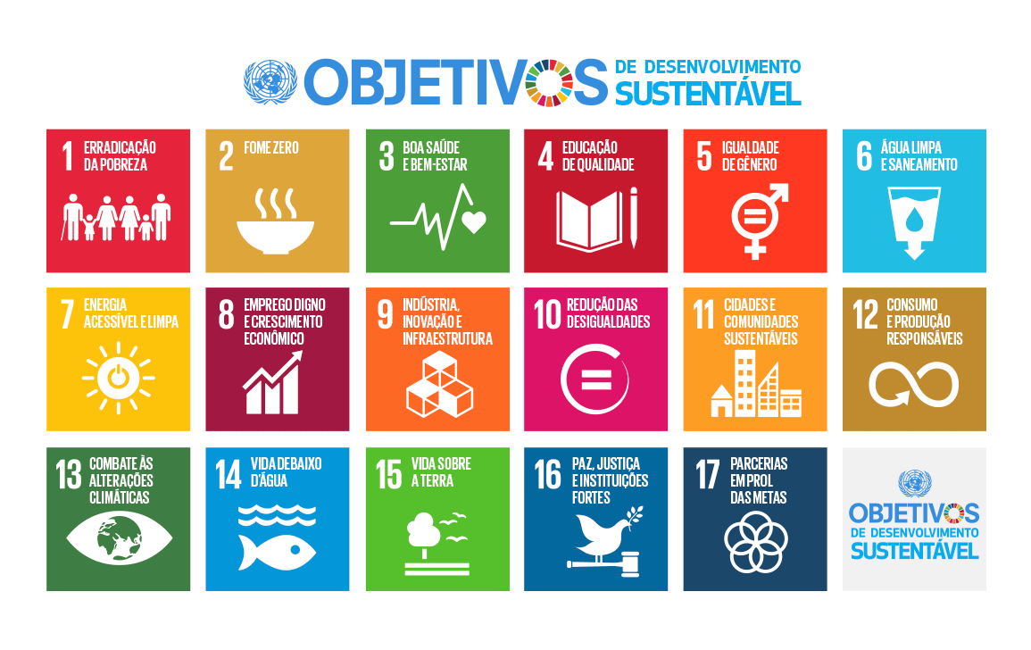
Slide Title
Make Effective Presentations
Using Awesome Backgrounds
Engage your Audience
Capture Audience Attention
Os oceanos relacionam-se virtualmente com todos os ‘Objectivos de Desenvolvimento Sustentável’.
Um relatório da OCDE de 2016 afirma que a economia marítima – incluindo todos os seus sectores – duplicará nos próximos 15 anos. Passará de 1 500 mil milhões € para 3 000 mil milhões €, em 2030.

Slide 11
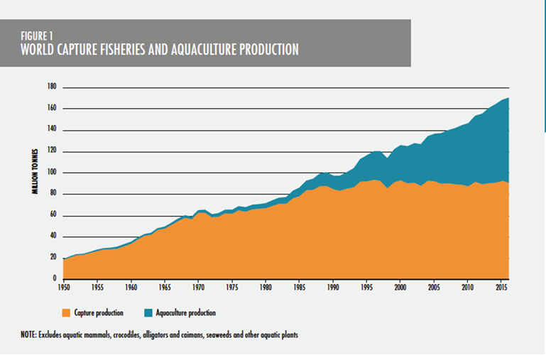
A economia e o comércio marítimos constituirão pois dois grandes motores do crescimento mundial sustentável (ODS 1, 7,8,9, 14, 15).
O mar é uma reserva para resolver o desafio alimentar de uma população mundial de 10 mil milhões de pessoas em 2050 (ODS 2,14) .

Slide 12
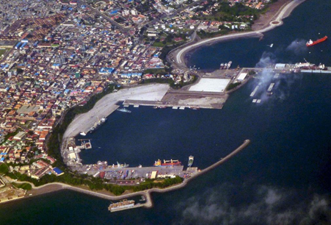
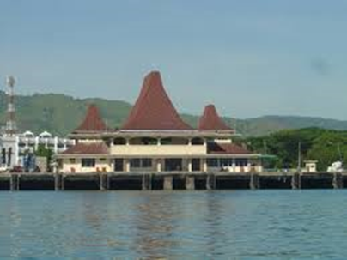
Mas há também - entre outros - o petróleo e o gás, as centrais de energia eólicas, ou os recursos minerais do fundo dos oceanos (ODS 7, 8, 9, 12, 14).

Slide 13
As cidades de língua portuguesa
3.

Slide 14
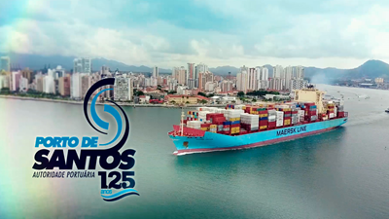
As cidades da CPLP concentram uma crescente percentagem da população, com os consequentes problemas ambientais, de transporte, sociais, económicos.
As cidades portuárias, em particular, controlam o comércio (90% do comércio mundial é marítimo) e as cadeias de valor.

Slide 15
Lideram também o caminho em termos de força económica: “14 das 20 cidades economicamente mais fortes do mundo são cidades portuárias e também 36 das 50 cidades mais competitivas são cidades portuárias” (Fusco, 2013).
Segundo Merk (2010) e Kamienski (2016), o primeiro passo é a criação de clusters em áreas estratégicas para as cidades e seus “hinterlands” - envolvendo empresas, universidades, laboratórios de I&D, inovação, formação profissional.

Slide 16
As cidades portuárias inteligentes são o futuro dos complexos urbano-portuários a nível global.
As infraestruturas portuárias passam por uma digitalização crescente, com melhoria da performance na carga e descarga e no planeamento de centros logísticos - mas, ao mesmo tempo, minimizando o impacto ambiental e estabelecendo sinergias com a economia urbana.

Slide 17
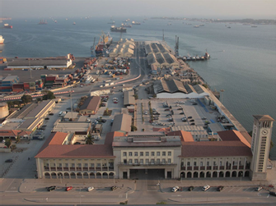
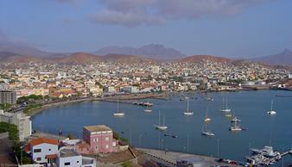
A resiliência aos perigos derivados das alterações climáticas (ODS 11,12, 13,15) e aos eventos extemos - que podem por em causa a sua operacionalidade e a segurança de pessoas e bens – têm também que ser assegurados.

Slide 18
Por um lado, as indústrias dependentes dos portos precisam de se localizar na sua proximidade.
Por outro lado, com a globalização das cadeias de valor e a revolução nos transportes, os centros logísticos na vizinhança das grandes cidades portuárias tornam-se centros de atração de IDE.

Slide 19
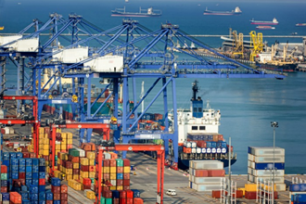
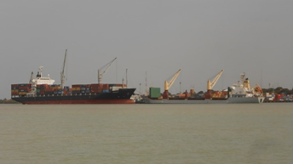
Aproveitam as economias de escala e de aglomeração resultantes da vizinhança das facilidades portuárias e das grandes rotas marítimas, mas também da proximidade de trabalho especializado, centros de pesquisa ou instituições financeiras.

Slide 20
As cidades portuárias inteligentes devem ainda assegurar operações portuárias amigas do ambiente (limpeza de tanques, transporte interior das cidades), na eficiência energética, na segurança e no alargamento dos serviços oferecidos com base nas TIC e na digitalização (sensores, Internet of Things, Inteligência Artificial).

Slide 21
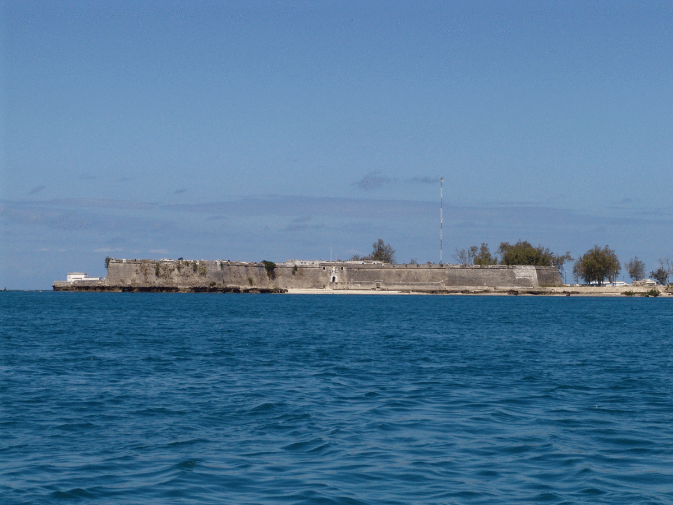
Também as orlas marítimas e estuarinas capitalizam o património portuário e marítimo, como no caso de projetos de regeneração urbana de áreas portuárias. Dinamizam assim o turismo, as indústrias culturais e criativas, o comércio tradicional.

Slide 22
A CPLP necessita desenvolver a sua construção naval, na medida em que tem grandes áreas marítimas, tem vantagens em desenvolver o seu transporte marítimo e tem ótimas localizações para construir e articular estaleiros navais.
A defesa das suas áreas marítimas também obriga à capacitação das marinhas de guerra que necessitam de equipamentos navais.

Slide 23
O total de produção de energia fóssil offshore (petróleo & gás) da CPLP (cerca de 1824 milhões Kbbl/d), supera a do maior produtor mundial - a Arábia Saudita (cerca de 1572 milhões Kbbl/d).
Através de Portugal, a CPLP está também no top 15 mundial da energia renovável eólica offshore.
País | % Petróleo e Gás Offshore
Angola | 38%
Brasil | 51%
Cabo Verde | 0%
Guiné Bissau | 0%
Guiné Equatorial | 8%
Moçambique | 0%
Portugal | 0%
São Tomé e Príncipe | 0%
Timor | 3%
Total | 100%

Slide 24
Em 2016 o total de porta-aviões, fragatas, destroyers, corvetas e submarinos dos países da CPLP ascendeu a 33, o que equivale à 11.ª posição no ranking mundial de marinhas, considerando apenas o número de equipamentos pesados.
País | % Porta-aviões + Fragatas + Destroyers + Corvetas + Submarinos
Angola | 0%
Brasil | 58%
Cabo Verde | 0%
Guiné Bissau | 0%
Guiné Equatorial | 0%
Moçambique | 0%
Portugal | 42%
São Tomé e Príncipe | 0%
Timor | 0%
Total | 100%

Slide 25
A COOPERAÇÃO ENTRE CIDADES DA cplp NO PASSADO E NO FUTURO
4.

Slide 26
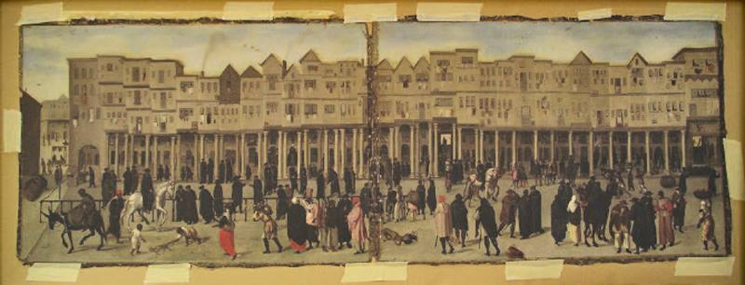
No sec. XVI, Lisboa foi a primeira cidade global europeia, com os seus mercadores, músicos, vendedores de rua, cavaleiros, joias, sedas, especiarias e animais exóticos.

Slide 27
Mas a rede das cidades de língua portuguesa tinha também um carácter global, pois as ligações não se limitavam a Lisboa.
As cidades desenvolveram ligações entre si e com cidades vizinhas. Foi o caso de Luanda, do Rio de Janeiro, de Goa (sede do comércio para o resto da Ásia), de Macau (porto estratégico do comércio com a China, Japão, Filipinas e Indonésia) ou de Maputo.

Slide 28
O Rio de Janeiro tornou-se a “cidade da construção naval”. As especiarias do Oriente (pimenta, canela, caril), para além do chá, café, novas ou “velhas” plantas (milho, açúcar, algodão, tabaco,borracha) e metais preciosos mudaram os Continentes → a “primeira aldeia global” de Martin Page.

Slide 29
A UCCLA é a herdeira cultural desta rede de cidades espalhadas pelo mundo que têm uma semelhança interessante com as “cidades globais” de Saskia Sassen.
Lembre-se ainda que o Português é a 5ª língua mais falada a nível mundial, a 3ª no Hemisfério Ocidental e a 1ª no Hemisfério Sul.
Assim, é a altura de ronovar os laços centenários, baseando-nos nas ligações presentes e potenciais na cultura, na língua, na economia – esta é a melhor forma de cumprirmos os ODS.

Slide 30
PROPOSTA DE ESTRATÉGIAS
5.

Slide 31
As relações de cooperação são fruto das relações históricas e culturais, bem como dos actuais interesses comuns – ODS 17.
Há que criar uma rede transnacional de cidades marítimas inteligentes, com programas de intercâmbio e cooperação (criação de clusters do mar em cada país que deverão trabalhar em conjunto) – ODS 8,9, 11, 15.

Slide 32
Tornar as cidades resilientes face às alterações climáticas - ODS 11,13, 15.
Estimular laços educativos, de I&D e de políticas públicas, envolvendo Universidades, centros de estudos e organismos públicos (autoridades portuárias, municípios) dos diferentes países -ODS 4
Concertação de posições face às oportunidades e problemas de natureza geopolítica e geoeconómica – ODS 16

Slide 33
MUITO OBRIGADA PELA VOSSA ATENÇÃO!

